Slide 1
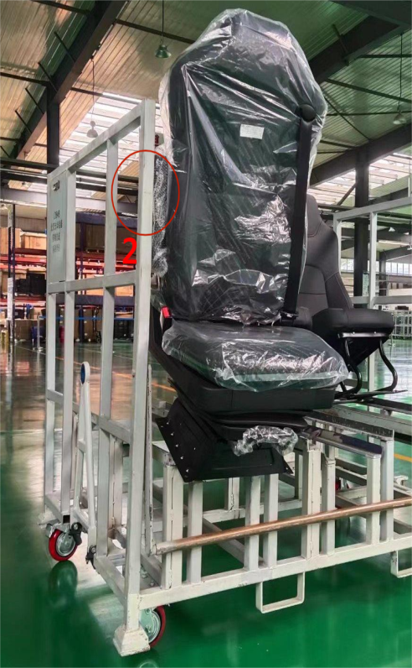
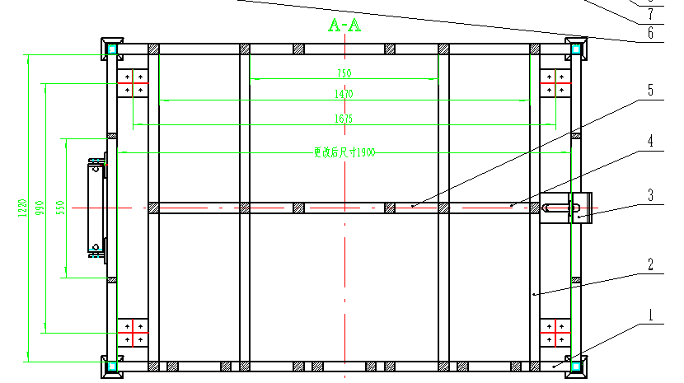
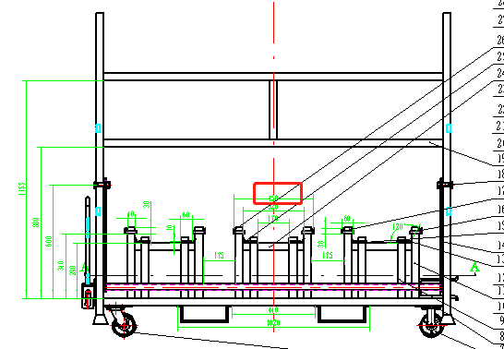
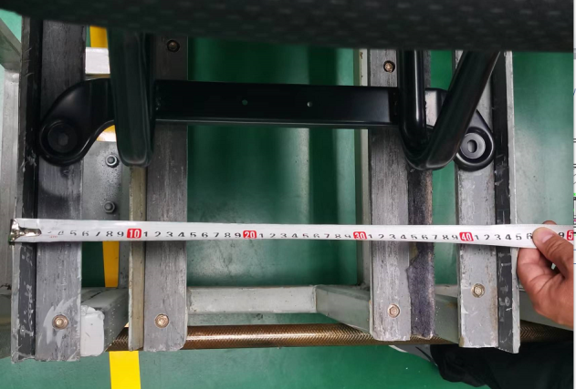
更改后尺寸1900mm
更改后尺寸450mm
如图1
如图3
如图2
工装扶手干涉方案拟定：
1.初步方案将工装车围栏扶手干涉，工装车拉环侧需
要将此侧全部切掉外扩；如图1
2.内部宽度由原来的1800mm更改为1900mm；如图2
3.底支架放置槽尺寸由420mm扩大为450mm；如图3

Slide 2
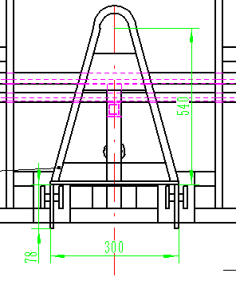
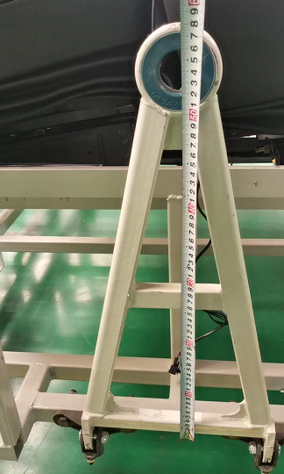
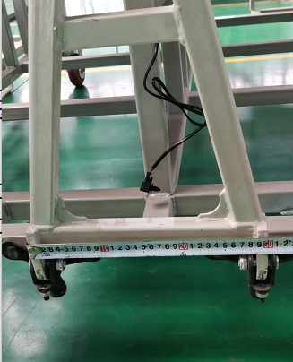
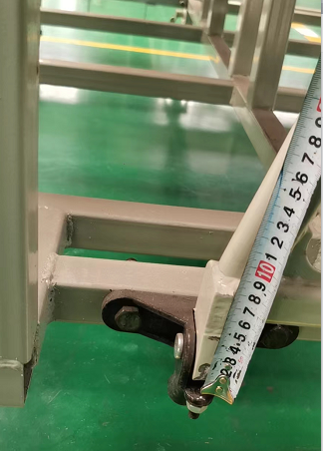
如图2
如图3
如图4
如图1
牵引钩更改方案拟定：
1.牵引钩尺寸更改如图1，2, 3, 4；

